Slide 1
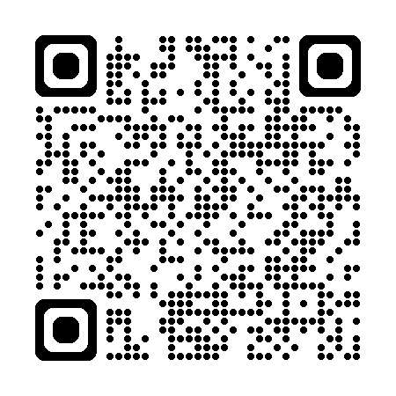
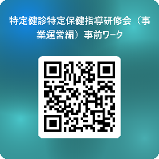
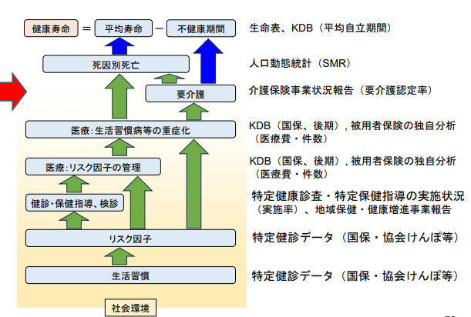
①動画視聴
下記URLより動画をご視聴ください。（約25分）
※事前の動画視聴が困難な方は、当日午後0時45分から、会場にて再生いたします。
QRコードはこちら↓
https://youtu.be/7zR00j5Nj2Y
②アンケート回答
下記にご回答をお願いいたします。（1～2分） QRコードはこちら↓
https://forms.office.com/r/NhHawjbfuC
③ワークシート作成（ページ２）
ページ2の赤い点線内を記載できる範囲で記載いただき、
当日印刷してお持ちください。
（例）
※所属機関の関係で、記載が難しい場合は図の確認までをお願いいたします。
※図の項目を追記していただいてもかまいません。
R4：20.1％
R5：18.6％
R6：18.4％
～参考となるデータソースの例～
（データヘルス計画など）
（データヘルス計画など）
（法定報告、データヘルス計画など）
令和６年度 国立保健医療科学院【短期研修】「生活習慣病対策健診・保健指導の企画・運営・評価に関する研修」
Ⅱ-１．生活習慣病対策としての特定健診・特定保健指導 資料より改変
令和7年度愛知県特定健診・特定保健指導研修会（事業運営編）

Slide 2
関連図の一例
凡例
特定健診データ
事業や取り組み
医療費適正化（脳血管疾患、虚血性心疾患等の減少）
リスク因子改善
メタボリックシンドローム割合
R ： ％
R ： ％
R ： ％
例：保健指導判定値
収縮期血圧130mmHg以上、拡張期血圧85mmHg以上
空腹時血糖100mg/dl以上、HbA1c5.6％以上
空腹時中性脂肪150mg/dl以上、
LDLコレステロール120mg/dl以上、
HDLコレステロール40mg/dl未満
リスク因子改善
（血圧高値割合）
リスク因子改善
（血糖高値割合）
リスク因子改値
（脂質異常割合）
リスク因子改値
（喫煙割合）
R ： ％
R ： ％
R ： ％
R ： ％
R ： ％
R ： ％
R ： ％
R ： ％
R ： ％
R ： ％
R ： ％
R ： ％
腹囲2cmかつ体重2kgの減量達成
R ： ％
R ： ％
R ： ％
生活習慣改善
標準的な質問No.19
（飲酒割合）
生活習慣改善
標準的な質問No.16
（毎日間食割合）
生活習慣改善
標準的な質問No.10
（運動習慣割合）
生活習慣改善
標準的な質問No.11
（身体活動割合）
R ： ％
R ： ％
R ： ％
R ： ％
R ： ％
R ： ％
R ： ％
R ： ％
R ： ％
R ： ％
R ： ％
R ： ％
例：生活習慣病のリスクを高める量
男性2合以上、女性1合以上
（飲酒日1日当たりの飲酒量）
特定保健指導
その他の保健指導
当日の初回面接
特定保健指導
実施率向上
R ： ％
R ： ％
R ： ％
特定保健指導
参加勧奨
R ： ％
R ： ％
R ： ％
支援者のスキル
特定健診
受診率向上
R ： ％
R ： ％
R ： ％
ICTの活用
特定健診
受診勧奨
R ： ％
R ： ％
R ： ％
コラボヘルス
マンパワー
委託機関との
連携
被扶養者への
受診勧奨
普及啓発事業
令和６年度 国立保健医療科学院【短期研修】「生活習慣病対策健診・保健指導の企画・運営・評価に関する研修」
Ⅱ-１．生活習慣病対策としての特定健診・特定保健指導 資料より改変
(R )メタボ該当 ： ％
保健指導終了者割合 ： ％
保健指導未実施者割合： ％
非メタボ ： ％
未受診者 ： ％
令和7年度愛知県特定健診・特定保健指導研修会（事業運営編）

Slide 3
（記載例）
関連図の一例（愛知県）
凡例
特定健診データ
事業や取り組み
医療費適正化（脳血管疾患、虚血性心疾患等の減少）
R2：16.5%
R3：16.2%
R4：16.4%
例：保健指導判定値
収縮期血圧130mmHg以上、拡張期血圧85mmHg以上
空腹時血糖100mg/dl以上、HbA1c5.6％以上
空腹時中性脂肪150mg/dl以上、
LDLコレステロール120mg/dl以上、
HDLコレステロール40mg/dl未満
リスク因子改善
（メタボリックシンドローム割合）
厚生労働省「特定健康診査・特定保健指導の実施状況」
リスク因子改善
（血圧高値割合）
リスク因子改善
（血糖高値割合）
リスク因子改値
（脂質異常割合）
リスク因子改値
（喫煙割合）
(R1：12.8%)
R2： --.-％
R3：13.1％
R4：--.-％
(R1：40.2％)
R2：--.-％
R3：41.4％
R4：--.-％
(R1：24.6%)
R2：--.-％
R3：24.1％
R4：--.-％
(R1：20.9%)
R2：--.-％
R3：11.0％
R4：--.-％
愛知県「特定健康診査・特定保健指導情報データを活用した分析・評価」
R2：--.-％
R3：--.-％
R4：--.-％
腹囲2cmかつ体重2kgの減量達成
生活習慣改善
標準的な質問No.19
（飲酒割合）
生活習慣改善
標準的な質問No.16
（毎日間食割合）
生活習慣改善
標準的な質問No.10
（運動習慣割合）
生活習慣改善
標準的な質問No.11
（身体活動割合）
(R1：14.8%)
R2：--.-％
R3：13.8％
R4：--.-％
(R1：30.8%)
R2：--.-％
R3：28.9％
R4：--.-％
(R1：29.2%)
R2：--.-％
R3：29.5％
R4：--.-％
(R1：40.2%)
R2：--.-％
R3：42.3％
R4：--.-％
生活習慣病のリスクを高める量
男性2合以上、女性1合以上
（飲酒日1日当たりの飲酒量）
愛知県「特定健康診査・特定保健指導情報データを活用した分析・評価」
特定保健指導
その他の保健指導
特定保健指導
実施率向上
R2：24.7%
R3：27.7%
R4：31.6%
特定保健指導
参加勧奨
R2：--.-％
R3：--.-％
R4：--.-％
当日の初回面接
厚生労働省
「特定健康診査・特定保健指導の実施状況」
支援者のスキル
特定健診
受診率向上
R2：56.0%
R3：59.2%
R4：61.6％
特定健診
受診勧奨
R2：--.-％
R3：--.-％
R4：--.-％
ICTの活用
厚生労働省
「特定健康診査・特定保健指導の実施状況」
コラボヘルス
マンパワー
委託機関との
連携
被扶養者への
受診勧奨
普及啓発事業
令和６年度 国立保健医療科学院【短期研修】「生活習慣病対策健診・保健指導の企画・運営・評価に関する研修」
Ⅱ-１．生活習慣病対策としての特定健診・特定保健指導 資料より改変
(R4)メタボ該当 ： --.-％
保健指導終了者割合 ： --.-％
保健指導未実施者割合： --.-％
非メタボ ： --.-％
未受診者 ：38.4％
厚生労働省「特定健康診査・特定保健指導の実施状況」

